Slide 1
Rücksprache MA
19.05.2020

Slide 2
Fortschritte der letzten Woche
Totzeit in Simulation implementiert
ARMA aus Statsmodel implementiert
Störerkennung funktioniert schlecht
Kann jedoch zur Bestimmung der Verschiebung des Setpoints verwendet werden

Slide 3
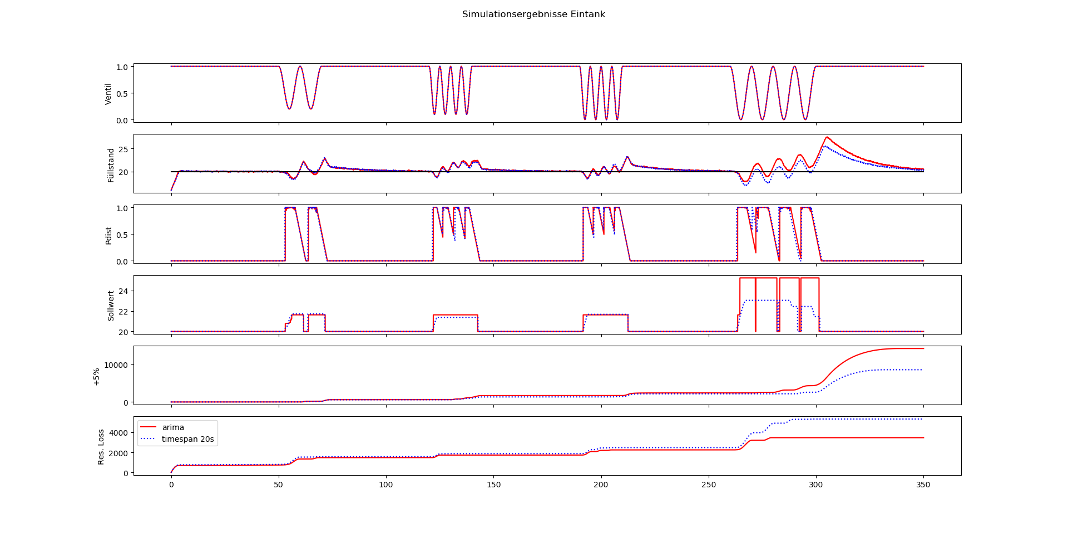

Slide 4
Diese Woche
Bestimmung der Totzeit
Recherche zu MPC
Monte Carlo mit Parameter und Exponent
Ziel: Zuverlässigkeit der Störerkennung und Performance quantifizieren
Fehlalarme

Slide 5
Anmerkung
Modelle vergleichen/ abspeichern
SARIMA nach einer Periode
Haustechnik Siemens/ Building Technology „zu gut ausregeln“
Von was hängen die Parameter der Programme ab?
Größere Periodizität
Methodenabhängigkeit von Totzeit über Res Loss
Periodendauer der Störung
Rampe als Störung oder Kombination
Squared Sinus

